Slide 1
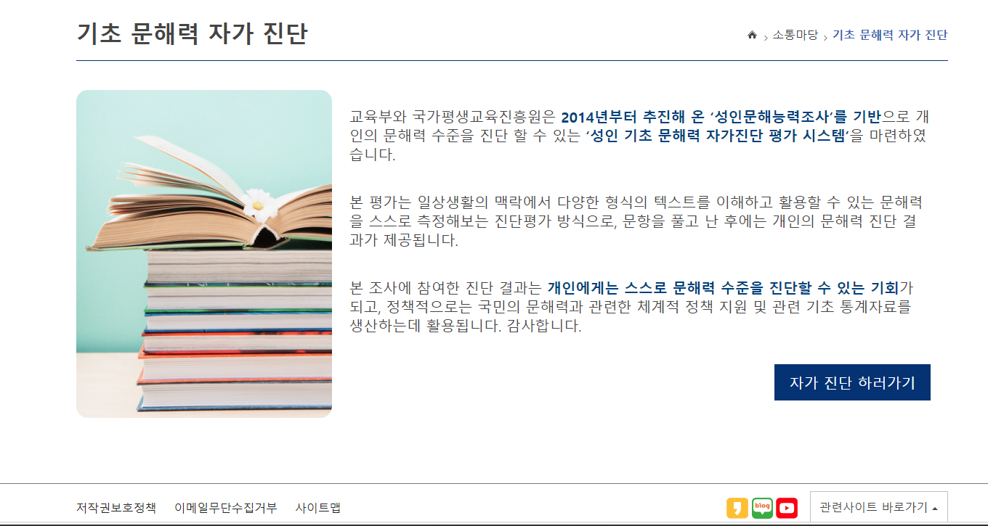
1. “성인 기초 문해능력 인트로” Page
①
②
① image 영역
② text 영역 자가진단 설명 영역
(변경예정)
③ 수준 설명 영역
버튼을 이쁘게 표현할 수 있다면.
(버튼이 하나라서…..없으면 그대로 가도 무방)
이미지 변경 문항풀이관련?.....

Slide 2
1. “성인 기초 문해능력 인트로” Page text 변경내용
이미지
교육부와 국가평생교육진흥원 국가문해교육센터는 2014년부터 시행하고 있는 ‘성인문해능력조사(국가승인통계, 표본조사)’ 기반으로 개인의 문해능력 수준을 측정할 수 있는 ‘성인 기초 문해능력 진단’을 위한 시스템을 구축하였습니다.
개인의 기초 문해능력 수준을 진단하고, 부족한 문해영역을 탐색하고자 한다면
‘성인 기초 문해능력 자가진단’에 참여해 보세요.
문해교육에 참여하고자 하는 학습자에게는 수준에 맞는 ‘성인문해교육과정’을 추천해 드립니다.
‘성인 기초문해능력 진단’ 서비스는 PC환경에 최적화되어 있습니다. 모바일 서비스 이용시, 글자 및 이미지 깨짐 오류가 발생할 수 있어서 PC를 활용한 진단 참여을 권장드립니다.
기초 문해능력조사 진단 참여하기

Slide 3
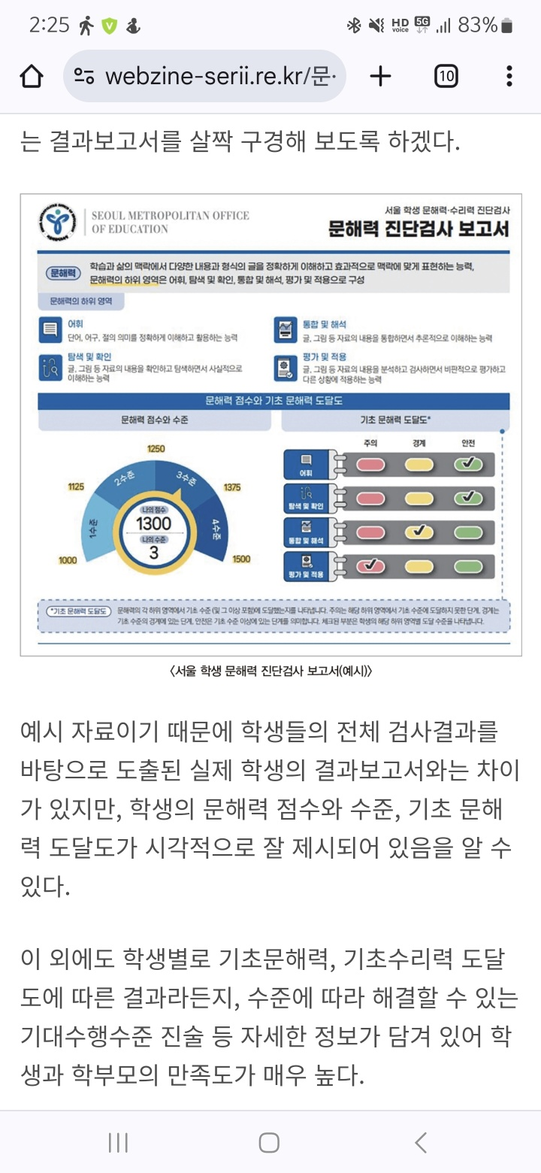
2. “성인 기초 문해능력자가진단 결과” Page를 현재 임시 작업하여 사용하고 있습니다.
1) 현재 임시 사용중인 Page를 수정 변경하여 사용
2) 페이지 신규 디자인(※참조 하단 서울시 교육청보고서)

Slide 4
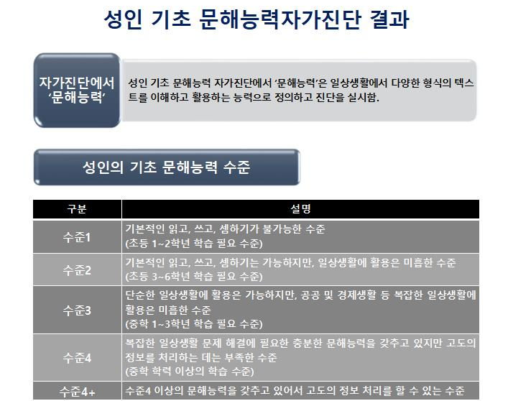
현재 임시 성인 기초 문해능력자가진단 결과 Page
<참조 https://edu.le.or.kr/contentView.do?menuId=100 >
결과예시
①
① Title 영역
② img, text자가진단 설명 영역
③ 수준 설명 영역
②
Box 디자인 변경
Title Box 디자인 변경
③
Table 디자인 변경 가능하다면……

Slide 5
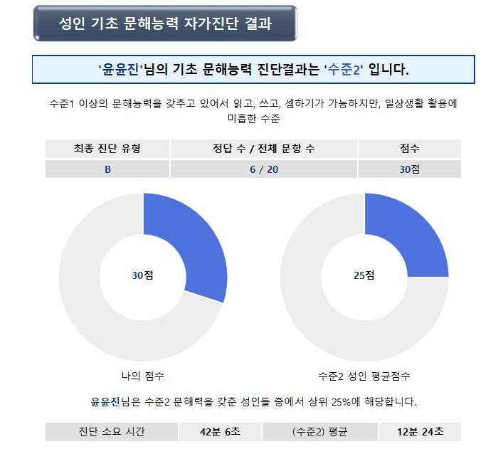
Title Box 디자인 변경
①
Box 디자인 변경
① Title 영역
② 진단수행자 진단 결과 표시영역
③ 진단결과 표시 Table
④ 결과 표시 Graph
⑤ 진단 과정 표시 Table
②
③
Table 디자인 변경 가능하다면……
④
⑤
Table 디자인 변경 가능하다면……

Slide 6
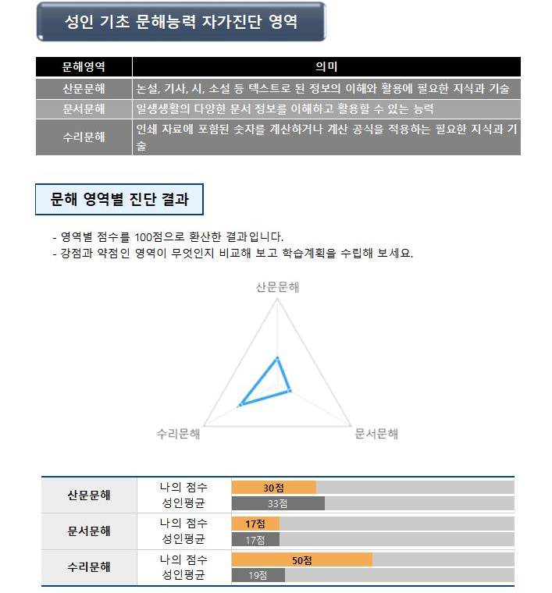
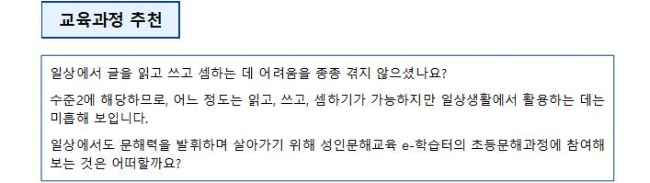
Title Box 디자인 변경
①
②
Table 디자인 변경 가능하다면……
Title Box 디자인 변경
③
① Title 영역
② 진단 영역 설명 Table
③ 영역별 진단결과 표시 Graph
④ 영역별 진단결과 표시 Table형 Graph
⑤ 교육과정 표시 영역
④
Title Box 디자인 변경
⑤
Box 디자인 변경(Box 영역 가변형)

